Slide 1
Отмена с 01.01.2021 ЕНВД
Выбор системы
налогообложения

Slide 2
ЕНВД
С 01.01.2021
Юридические лица:
Общая система налогообложения
Упрощенная система налогообложения
Индивидуальные предприниматели:
Общая система налогообложения
Упрощенная система налогообложения
Патентная система налогообложения
Налог на профессиональный доход
2

Slide 3
Общая система налогообложения
Ограничения: отсутствуют | Налоговые ставки: 20 % (10%) по НДС; 20% по налогу на прибыль организаций; 13% по НДФЛ
Основные обязанности: сдача деклараций за каждый налоговый период (например по НДС ежеквартально); необходимость ведения бухгалтерского и налогового учета; уплата налога на имущество (при наличии имущества) | Документы для перехода на ОСН с 2021 года: не требуются
3

Slide 4
Упрощенная система налогообложения
Ограничения: численность не более 100 человек; доход не превышает 150 млн. рублей в год; остаточная стоимость ОС не более 150 млн. рублей; - ограничения по отдельным видам деятельности | Налоговые ставки: 6% при объекте доходы; 10% при объекте доходы, уменьшенные на величину расходов
Основные обязанности: сдача декларации 1 раз в год; ежеквартальная уплата авансовых платежей; необходимость ведения книги учета доходов и расходов | Документы для перехода на УСН с 2021 года: уведомление по форме № 26.2-1 в срок не позднее 31 декабря 2020 года
4

Slide 5
Патентная система налогообложения
Ограничения: численность не более 15 человек; доход не превышает 60 млн. рублей в год; | Налоговые ставки: 6% от потенциально возможного годового дохода
Основные обязанности: уплата налога 2 раза в год; необходимость ведения книги учета доходов и расходов; необходимость получения патента | Документы для перехода на ПСН с 2021 года: заявление на получение патента по форме № 26.5-1 в срок не позднее чем за 10 дней до начала применения ПСН
Декларации в налоговый орган не представляются
Патент выдается на срок от 1 до 12 месяцев включительно в пределах календарного года
5

Slide 6
Налог на профессиональный доход
Ограничения: нельзя привлекать работников; доход не превышает 2,4 млн. рублей в год; | Налоговые ставки: 6% от дохода, полученного от юридических лиц; 4% от дохода, полученного от физических лиц
Основные обязанности: своевременное и полное отражение дохода в приложении «Мой налог» уплата налога | Документы для перехода на НПД с 2021 года: регистрация через мобильное приложение «Мой налог»
Декларации в налоговый орган не представляются
6

Slide 7
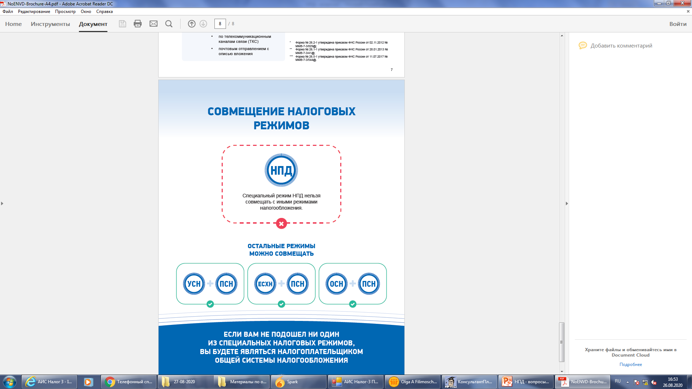
Совмещение режимов налогообложения
7

Slide 8
Если у Вас возникли вопросы по выбору системы налогообложения для бизнеса, Вы можете обратиться за консультацией в
центр «Мой бизнес»
Телефон 8-800-200-14-45

